Slide 1






Slide 2

Tìm hiểu quy tắc an toàn khi tham gia các phương tiện giao thông

Slide 3
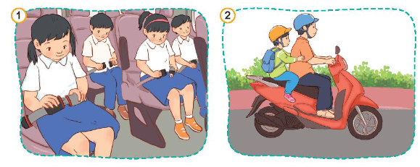
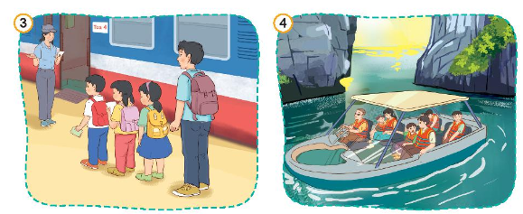

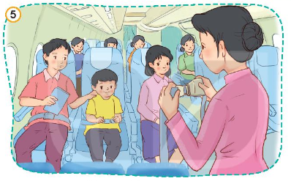
Các bạn đã tuân thủ những quy tắc nào khi tham gia các phương tiện giao thông?
Em còn biết những quy tắc nào khác khi tham gia các phương tiện giao thông

Slide 4




Slide 5


Viêc tham gia các phương tiện giao thông của các bạn trong các tình huống đã đảm bảo an toàn khi tham gia các phương tiện giao thông

Slide 6

Tìm hiểu sự cần thiết phải tuân thủ các quy tắc an toàn khi tham gia các phương tiện giao thông

Slide 7
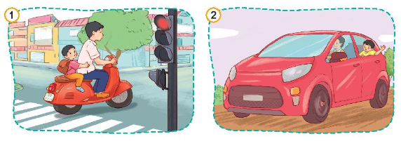
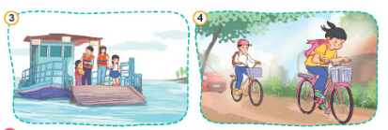
Những hành vi trong tranh có thể gây ra hậu quả gì?
Theo em, vì sao chúng ta phải tuân thủ các quy tắc an toàn khi tham gia các phương tiện giao thông?

Slide 8
